Slide 1
স্বাগতম

Slide 2
পরিচিতি হাবিল আহমেদ সহকারি শিক্ষক মাধ্যমিক বিদ্যালয় কেন্দুয়া,নেত্রকোনা।

Slide 3
ইসলাম শিক্ষা ৮ম শ্রেণি

Slide 4
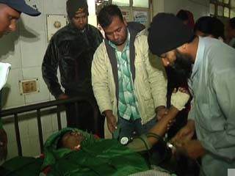

Slide 5
সমাজ সেবা ৪র্থ অধ্যায়

Slide 6
এই পাঠ শেষে শিক্ষর্থীরা- ১।সমাজ সেবা কী বলতে পারবে। ২।সমাজ সেবার উদাহরণ দিতে পারবে। ৩।সমাজ সেবার গুরত্ব বলতে পারবে।

Slide 7
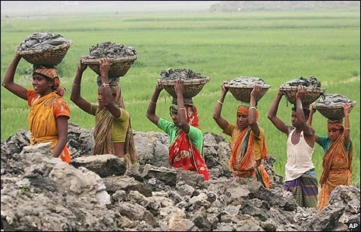
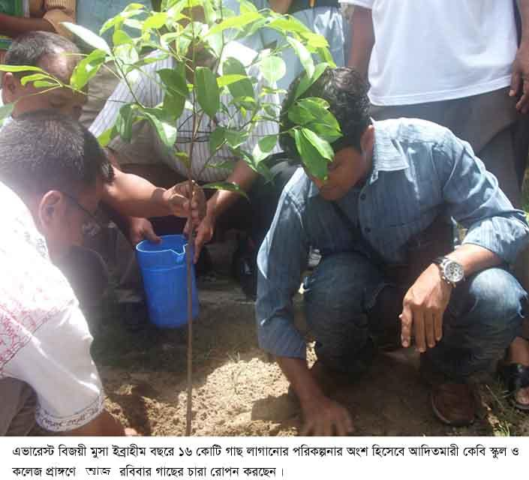

Slide 8
(দল) সেবা মূলক কাজের ৫টি করে নাম লিখ।

Slide 9
মূল্যায়ন সমাজ সেবা মূলক কাজের একটি উদাহরণ দাও।

Slide 10
বাড়ীর কাজ লেখা পড়ার পাশা পাশি কি কি সেবামূলক কাজ করা যায় লিখে আনবে।

Slide 11
ধন্যবাদ

